Slide 1
Atualizar o arquivo “startups.csv” dentro da pasta "/resources” Obs: o arquivo deve ser salvo como CSV com separação por ponto e vírgula + UTF-8 para suportar acentos e carecteres especiais

Slide 2
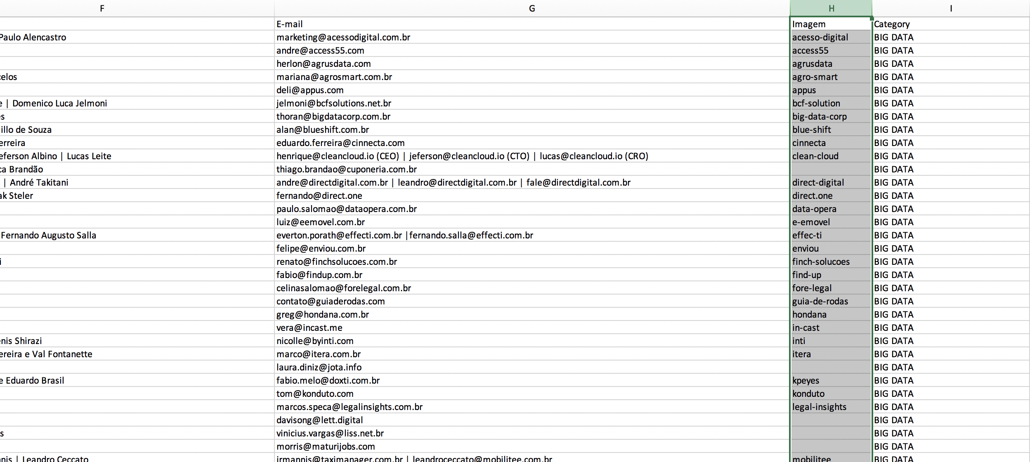
Nomes das imagens vão na "Coluna H” devem ser "separadas por hífen", "sem espaço" e salvas em “.png”.

Slide 3
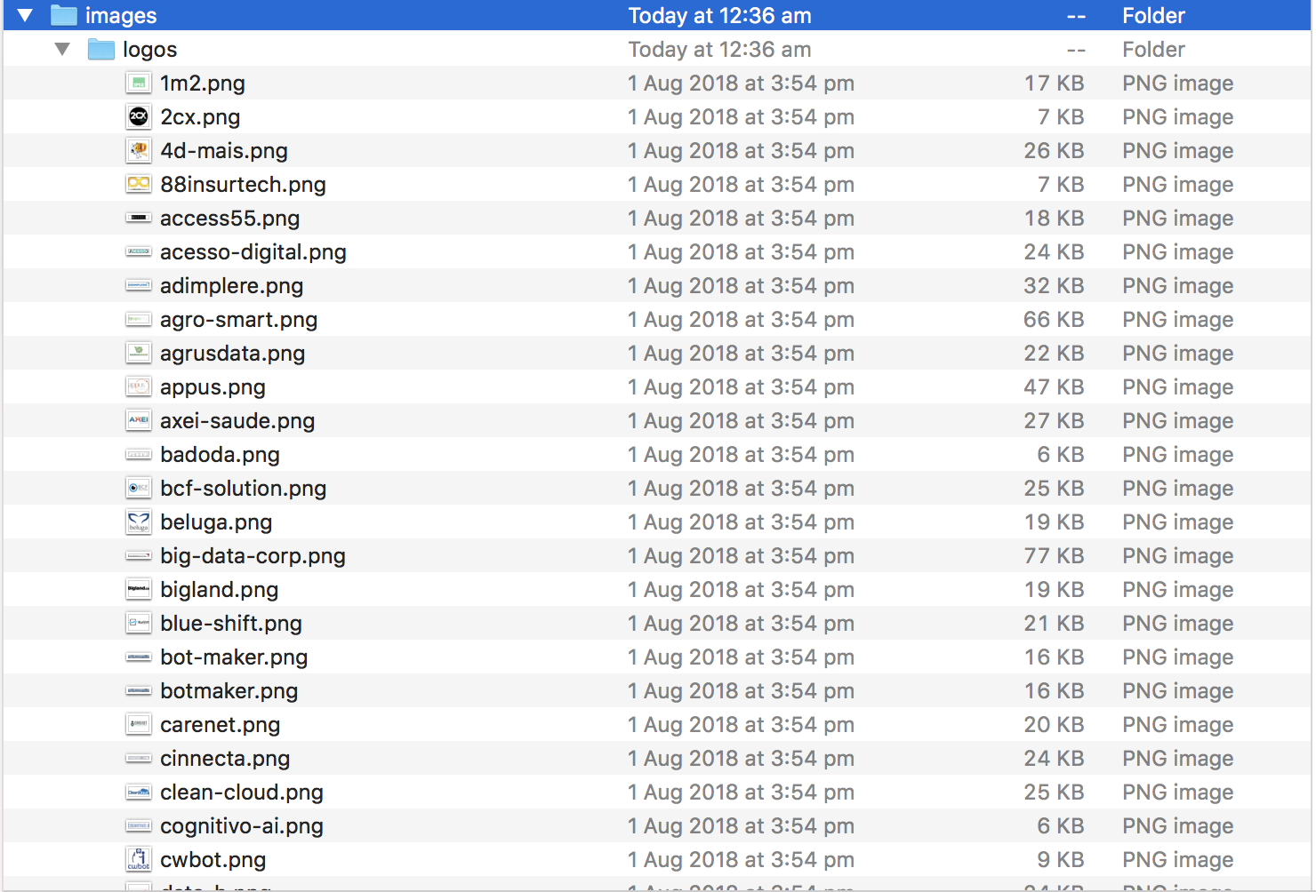
As logos devem ser salvas na pasta "images/logos"

